Slide 1
BÀI 3 BẢO VỆ CHỦ QUYỀN LÃNH THỔ VÀ BIÊN GIỚI QUỐC GIA

Slide 2
Cấu trúc nội dung. Bài học gồm 3 phần:
I. Lãnh thổ quốc gia và chủ quyền lãnh thổ quốc gia
II. Biên giới quốc gia.
III. Bảo vệ biên giới quốc gia nước CHXHCNVN

Slide 3
I - Lãnh thổ quốc gia và chủ quyền lãnh thổ quốc gia.
1- Lãnh thổ quốc gia.
a- Khái niệm lãnh thổ quốc gia.
Lãnh thổ quốc gia là một phần của trái đất bao gồm vùng đất, vùng nước, vùng trời trên vùng đất và vùng nước cũng như lòng đất dưới chúng thuộc chủ quyền hoàn toàn và riêng biệt của mỗi quốc gia nhất định

Slide 4
b- Các bộ phận cấu thành lãnh thổ quốc gia. Lãnh thổi quốc gia gồm 4 bộ phận: vùng đất, vùng nước, vùng trời, và vùng lòng đất Vùng đất lãnh thổ gồm toàn bộ phần đất lục địa và các đảo, quần đảo thuộc chủ quyền quốc gia (kể cả các đảo ven bờ và các đảo xa bờ)

Slide 5
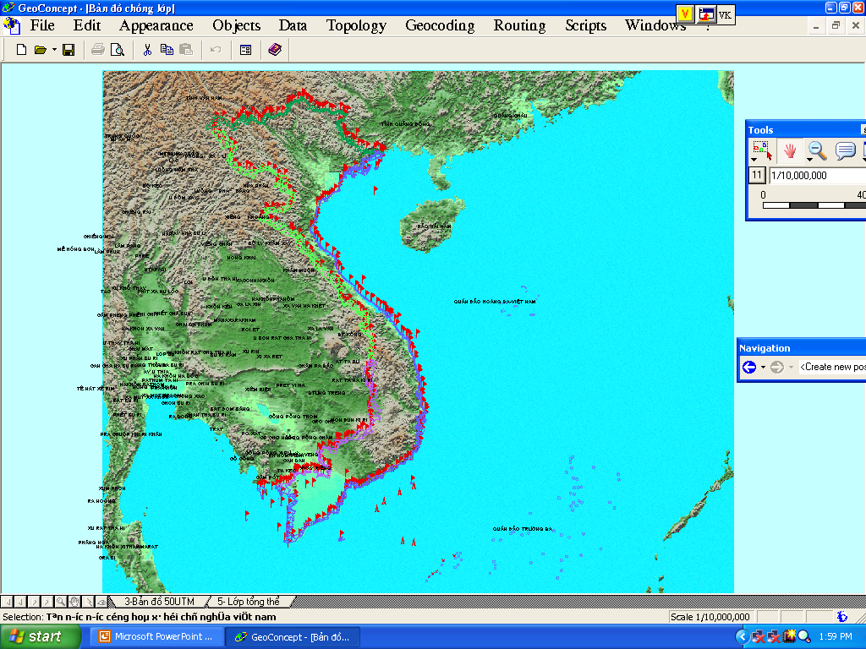

Slide 6
- Vùng nước là toàn bộ các phần nước nằm trong đường biên giới quốc gia Vùng nước gồm: + Vùng nước nội địa: bao gồm nước ở các biển nội địa, hồ, ao, sông, ngòi, đầm...(kể cả tự nhiên và nhân tạo) nằm trên vùng đất liền hay biển nội địa.

Slide 7
+ Vùng nước biên giới: bao gồm các sông, hồ, biển nội địa nằm trên khu vực biên giới giữa các quốc gia.

Slide 8
- Vùng nội thuỷ: là vùng nước biển được xác định bởi một bên là bờ biển và một bên khác là đường cơ sở của quốc gia ven biển. - Vùng nước lãnh hải: là vùng biển nằm bên ngoài và tiếp liền với vùng nước nội thuỷ của quốc gia

Slide 9
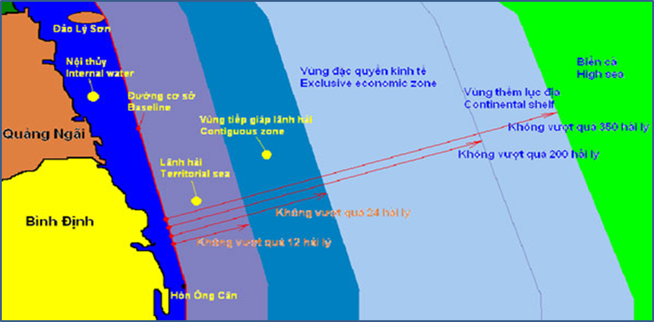
Nội thuỷ
Lãnh hải

Slide 10
Vùng lòng đất: là toàn bộ phần nằm dưới vùng đất và vùng nước thuộc chủ quyền quốc gia.

Slide 11
Vùng trời : là khoảng không gian bao trùm trên vùng đất và vùng nước của quốc gia.

Slide 12
- Vùng lãnh thổ đặc biệt:
Các tàu thuyền, các phương tiện bay mang cờ hoặc dấu hiệu riêng biệt và hợp pháp của quốc gia, các công trình nhân tạo, các thiết bị, hệ thống cáp ngầm, ống dẫn ngầm… hoạt động hoặc nằm ngoài phạm vi lãnh thổ của các quốc gia.
Các phần lãnh thổ này còn được gọi với tên khác nhau như: lãnh thổ bơi, lãnh thổ bay…

Slide 13
VIỆT NAM

Slide 14
2. Chủ quyền lãnh thổ quốc gia
Khái niệm chủ quyền lãnh thổ quốc gia:
Chủ quyền lãnh thổ quốc gia là quyền tối cao, tuyệt đối, hoàn toàn và riêng biệt của quốc gia đối với lãnh thổ và trên lãnh thổ của mình.
Ở Việt Nam, quyền tối cao của quốc gia đối với lãnh thổ được quy định trong Hiến pháp 1992 của nước Cộng hoà xã hội chủ nghĩa Việt Nam: "Nước Cộng hoà xã hội chủ nghĩa Việt Nam là một nước độc lập có chủ quyền, thống nhất và toàn vẹn lãnh thổ, bao gồm đất liền, các hải đảo, vùng biển và vùng trời"

Slide 16
b) Nội dung chủ quyền lãnh thổ quốc gia: Nội dung chủ quyền lãnh thổ quốc gia gồm: - Quốc gia có quyền tự do lựa chọn chế độ chính trị, kinh tế, văn hoá. - Quốc gia có quyền tự do trong việc lựa chọn phương hướng phát triển đất nước.

Slide 17
- Quốc gia tự quy định chế độ pháp lý đối với từng vùng lãnh thổ quốc gia. - Quốc gia có quyền sở hữu hoàn toàn đối với tất cả tài nguyên thiên nhiên trong lãnh thổ của mình.

Slide 18
- Quốc gia thực hiện quyền tài phán (quyền xét xử) đối với mọi công dân, tổ chức, kể cả các cá nhân, tổ chức nước ngoài ở trong phạm vi lãnh thổ quốc gia.
- Quốc gia có quyền áp dụng các biện pháp cưỡng chế thích hợp...
- Quốc gia có quyền và nghĩa vụ bảo vệ, cải tạo lãnh thổ quốc gia.

Slide 19
Trung Quốc
Lào
Campuchia

Slide 20
II- Biên giới quốc gia
1- Sự hình thành biên giới quốc gia Việt Nam:
Tuyến biên giới đất liền: Biên giới đất liền gồm Biên giới Việt Nam - Trung Quốc dài 1449,566 km; Biên giới Việt Nam – Lào 2340 km; Biên giới Việt Nam – Campuchia dài 1137km , Việt Nam đã đàm phán với các nước tiến hành phân giới cắm mốc.

Slide 21
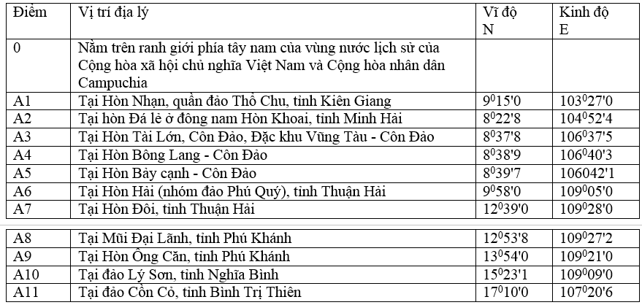
TỌA ĐỘ CÁC ĐIỂM CHUẨN ĐƯỜNG CƠ SỞ DÙNG ĐỂ
TÍNH CHIỀU RỘNG LÃNH HẢI CỦA LỤC ĐỊA VIỆT NAM

Slide 22
- Tuyến biển: Đã đàm phán với Trung Quốc ký kết Hiệp định phân định Vịnh Bắc Đồng thời đã ký các hiệp định phân định biển với Thái Lan; Indonêsia. Như vậy, Việt Nam còn phải giải quyết phân định biển với Trung Quốc trên biển Đông và chủ quyền đối với hai quần đảo Hoàng Sa và Trường Sa; với Campuchia về biên giới trên biển; với Malaixia về chồng lấn vùng đặc quyền kinh tế và thềm lục địa ; với Philipin về tranh chấp trên quần đảo Trường Sa.

Slide 23
2. Khái niệm biên giới quốc gia
Khái niệm:
Các khái niệm tuy khác nhau nhưng nhìn chung đều thể hiện hai dấu hiệu đặc trưng.
- Một là, biên giới quốc gia là giới hạn lãnh thổ của một quốc gia.
- Hai là, biên giới quốc gia xác định chủ quyền hoàn toàn và tuyệt đối của quốc gia đối với lãnh thổ

Slide 24
Luật biên giới quốc gia của nước Cộng hoà xã hội chủ nghĩa Việt Nam quy định biên giới quốc gia như sau: “Biên giới quốc gia của nước Cộng hoà xã hội chủ nghĩa Việt Nam là đường và mặt thẳng đứng theo đường đó để xác định giới hạn lãnh thổ đất liền, các đảo, các quần đảo trong đó có quần đảo Hoàng Sa và Trường Sa, vùng biển, lòng đất, vùng trời của nước Cộng hoà xã hội chủ nghĩa Việt Nam”

Slide 25
B,Các bộ phận cấu thành biên giới quốc gia:
Biên giới quốc gia trên đất liền:
+ Biên giới quốc gia trên đất liền là biên giới phân chia chủ quyền lãnh thổ đất liền của một quốc gia với quốc gia khác

Slide 26
- Biên giới quốc gia trên biển:
Biên giới quốc gia trên biển có thể có hai phần:
+ Một phần là đường phân định nội thuỷ, lãnh hải giữa các nước có bờ biển tiếp liền hay đối diện nhau.
+ Một phần là đường ranh giới phía ngoài của lãnh hải để phân cách với các vùng biển và thềm lục địa

Slide 27
- Biên giới lòng đất của quốc gia:
+ Biên giới lòng đất của quốc gia là biên giới được xác định bằng mặt thẳng đứng đi qua đường biên giới quốc gia trên đất liền, trên biển xuống lòng đất, độ sâu tới tâm trái đất.

Slide 28
- Biên giới trên không:
Biên giới trên không:
Là biên giới vùng trời của quốc gia, gồm hai phần:
+ Phần thứ nhất, là biên giới bên sườn được xác định bằng mặt thẳng đứng đi qua đường biên giới quốc gia trên đất liền và trên biển của quốc gia lên không trung.
+ Phần thứ hai, là phần biên giới trên cao để phân định ranh giới vùng trời thuộc chủ quyền hoàn toàn và riêng biệt của quốc gia và khoảng không gian vũ trụ phía trên. Cho đến nay luật quốc tế vẫn chưa có quy định thống nhất về độ cao của vùng trời.

Slide 29
3) Xác định biên giới quốc gia Việt Nam
Nguyên tắc cơ bản xác định biên giới quốc gia:
Bằng các điều ước quốc tế mà Việt Nam kí kết, gia nhập, hoặc do pháp luật quy định.
Các xác định:
+ Thương lượng để giải quyết.
+ Nhà nước tự quyết định.
- Ở Việt Nam mọi kí kết gia nhập phải có Quốc hội phê chuẩn thì mới có hiệu lực.

Slide 30
b. Cách xác định biên giới quốc gia
Xác định biên giới quốc gia trên đất liền
+ Biên giới quốc gia trên đất liền được xác định theo các điểm, đường, vật chuẩn.
- Biên giới quốc gia trên sông, suối được xác định:
+ Trên sông mà tàu thuyền đi lại được xác định theo giữa lạch của sông hoặc lạch chính của sông.
+ Nếu tàu thuyền không đi lại được thì biên giới theo giữa sông, suối đó. Trường hợp sông, suối đổi dòng thì biên giới vẫn giữ nguyên.
+ Biên giới trên cầu bắc qua sông, suối được xác định chính giữa cầu.

Slide 31
- Dùng tài liệu ghi lại đường biên giới

Slide 32
Đặt mốc quốc giới.
Dùng đường phát quang

Slide 33
Xác định biên giới quốc gia trên biển:
Biên giới quốc gia trên biển được hoạch định và đánh dấu bằng các toạ độ trên hải đồ, là ranh giới phía ngoài lãnh hải của đất liền, lãnh hải của đảo, lãnh hải của quần đảo Việt Nam được xác định bằng pháp luật Việt Nam phù hợp với Công ước năm 1982.

Slide 34
Xác định biên giới quốc gia trong lòng đất
Biên giới quốc gia trong lòng đất là mặt thẳng đứng từ biên giới quốc gia trên đất liền và biên giới quốc gia trên biển xuống lòng đất.
Xác định biên giới quốc gia trên không
- Biên giới quốc gia trên không là mặt thẳng đứng từ biên giới quốc gia trên đất liền và biên giới quốc gia trên biển lên vùng trời

Slide 35
III - Bảo vệ biên giới quốc gia nước CHXNCNVN
1. Một số quan điểm của Đảng và Nhà nước CHXHCNVN về bảo vệ biên giới quốc gia
a) Biên giới quốc gia nước CHXHCNVN là thiêng liêng, bất khả xâm phạm:

Slide 36
b) Xây dựng, quản lý, bảo vệ biên giới quốc gia là nhiệm vụ của Nhà nước và là trách nhiệm của toàn Đảng, toàn dân, toàn quân.

Slide 37
c) Bảo vệ biên giới quốc gia phải dựa vào dân, trực tiếp là đồng bào các dân tộc ở biên giới.

Slide 38
d) Xây dựng biên giới hoà bình, hữu nghị; giải quyết các vấn đề về biên giới quốc gia bằng biện pháp hoà bình.

Slide 39
e) Xây dựng lực lượng vũ trang chuyên trách, nòng cốt quản lý, bảo vệ biên giới quốc gia thực sự vững mạnh theo hướng cách mạng, chính quy, tinh nhuệ, từng bước hiện đại, có chất lượng cao, có quân số và tổ chức hợp lý:

Slide 40
2. Nội dung cơ bản xây dựng và quản lý, bảo vệ biên giới quốc gia nước Cộng hoà xã hội chủ nghĩa Việt Nam
a) Vị trí, ý nghĩa của việc xây dựng và quản lý, bảo vệ biên giới quốc gia:
Xây dựng, quản lý, bảo vệ biên giới quốc gia có ý nghĩa vô cùng quan trọng về chính trị, kinh tế - xã hội, an ninh, quốc phòng và đối ngoại. Giữ vững ổn định bên trong, ngăn ngừa hoạt động xâm nhập, phá hoại từ bên ngoài phát triển đất nước.

Slide 41
b) Nội dung, biện pháp xây dựng và quản lý, bảo vệ biên giới quốc gia:
*Xây dựng và từng bước hoàn thiện hệ thống pháp luật về quản lý, bảo vệ biên giới quốc gia:
* Quản lý, bảo vệ đường biên giới quốc gia, hệ thống dấu hiệu mốc giới; đấu tranh ngăn chặn các hành vi xâm phạm lãnh thổ, biên giới, vượt biên, vượt biển và các vi phạm khác xảy ra ở khu vực biên giới:
* Xây dựng khu vực biên giới vững mạnh toàn diện:
* Xây dựng nền biên phòng toàn dân và thế trận biên phòng toàn dân vững mạnh để quản lý, bảo vệ biên giới quốc gia:
* Vận động quần chúng nhân dân ở khu vực biên giới tham gia tự quản đường biên, mốc quốc giới; bảo vệ an ninh trật tự khu vực biên giới, biển, đảo của Tổ quốc.

Slide 42
c) Trách nhiệm của công dân:
- Mọi công dân Việt Nam có trách nhiệm và nghĩa vụ bảo vệ biên giới quốc gia của nước Cộng hoà xã hội chủ nghĩa Việt Nam, xây dựng khu vực biên giới, giữ gìn an ninh, trật tự an toàn xã hội ở khu vực biên giới.
- Trước hết công dân phải nhận thức rõ nghĩa vụ, trách nhiệm bảo vệ chủ quyền lãnh thổ, biên giới quốc gia; Chấp hành nghiêm hiến pháp, pháp luật của Nhà nước,

Slide 43
- Thực hiện nghiêm luật quốc phòng, luật nghĩa vụ quân sự, luật biên giới; tuyệt đối trung thành với tổ quốc,
- Làm tròn nghĩa vụ quân sự, thực hiện nghiêm các nhiệm vụ quân sự, quốc phòng, sẵn sàng nhận và hoàn thành các nhiệm vụ được giao; cảnh giác với mọi âm mưu phá hoại của các thế lực thù địch.

Slide 44
* Trách nhiệm của học sinh
- Học tập nâng cao trình độ nhận thức về mọi mặt, hiểu biết sâu sắc về truyền thống dựng nước, giữ nước của dân tộc.
- Xây dựng, củng cố lòng yêu nước, lòng tự hào dân tộc, ý chí tự lập tự cường, nâng cao ý thức bảo vệ tổ quốc.
- Tích cực học tập kiến thức quốc phòng - an ninh, sẵn sàng nhận và hoàn thành các nhiệm vụ quốc phòng .
- Tích cực tham gia các phong trào của đoàn thanh niên cộng sản Hồ Chí Minh, phong trào mùa hè xanh, phong trào thanh niên tình nguyện hướng về vùng sâu, vùng xa, biên giới hải đảo.

